Slide 1


ĐẠO ĐỨC
ĐOÀN KẾT THIẾU NHI QUỐC TẾ
TIẾT 2

Slide 2

Hoạt động 1:
Giới thiệu những bài hát, bài thơ hoặc tranh ảnh đã sưu tầm được về tình đoàn kết, hữu nghị thiếu nhi Quốc tế

Slide 3
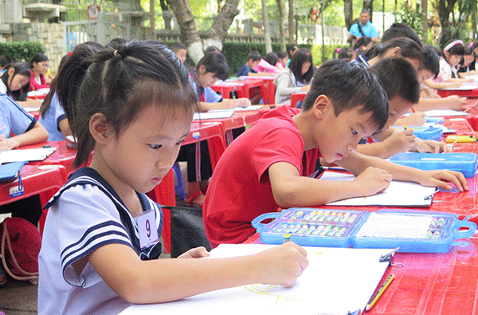
Cuộc thi vẽ tranh kỉ niệm 45 năm quan hệ ngoại giao Việt Nam – Singapore.

Slide 4
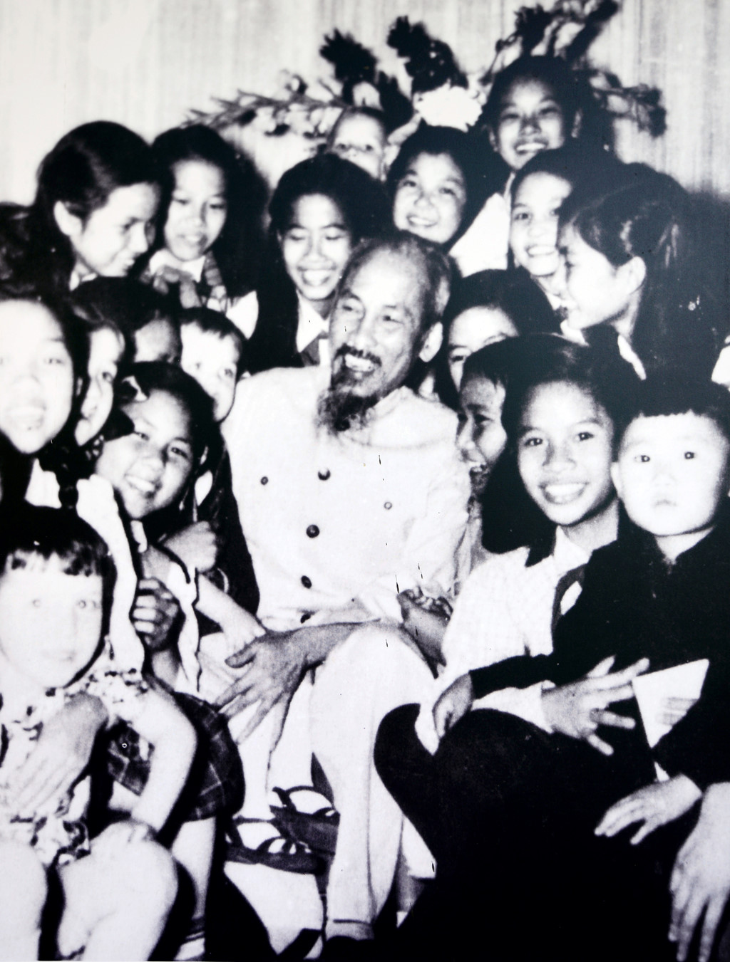
Tết Trung thu 1961 tại Phủ Chủ Tịch Bác đón tiếp đoàn thiếu nhi ưu tú Việt nam và Quốc tế.

Slide 5
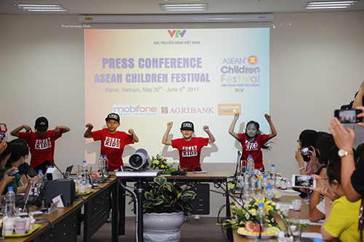
Liên hoan thiếu nhi ASEAN – 2017 cầu nối giao lưu văn hóa giữa thiếu nhi Việt Nam với bạn bè Quốc tế.

Slide 6
Hoạt động 3:
Du lịch thế giới.

Slide 7
Nối tên loài hoa với tên đất nước tương ứng
Hoa anh đào
Việt Nam
Hoa sen
Lào
Hoa tuy – lip
Thái Lan
Hoa chăm - pa
Nhật Bản
Hoa Phong lan tím
Hà Lan

Slide 8

Hoa anh đào – Nhật Bản

Slide 9

Hoa sen – Việt Nam

Slide 10
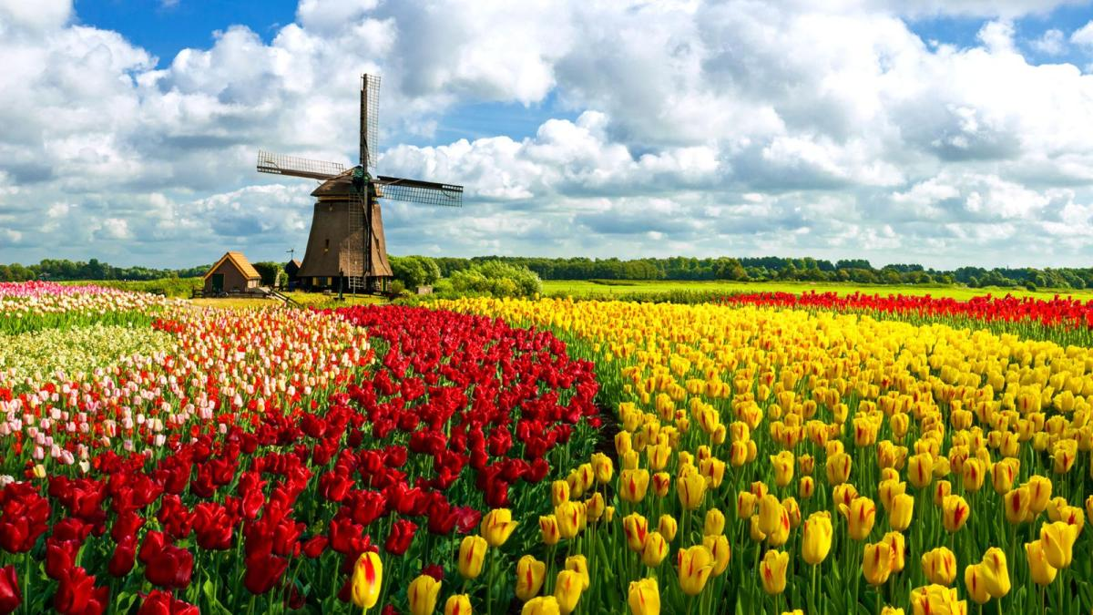
Hoa tuy- lip – Hà Lan

Slide 11
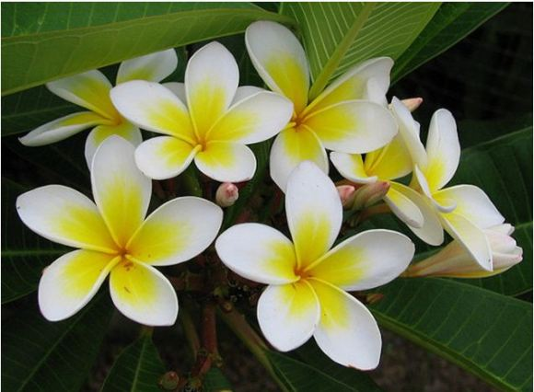
Hoa chăm-pa - Lào

Slide 12
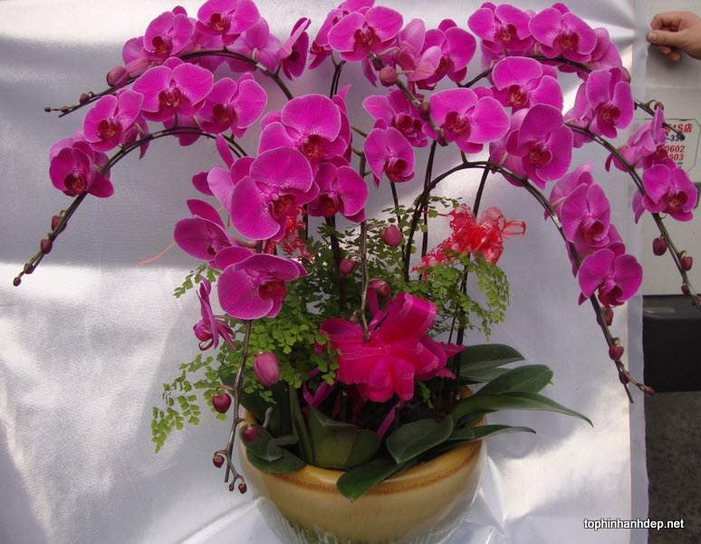
Hoa phong lan tím (Thái Lan)

Slide 13
Nối mỗi danh lam thắng cảnh/ công trình kiến trúc nổi tiếng ở cột A với đất nước tương ứng ở cột B
A
B
Tháp Ep-phen
Việt Nam
Núi Phú Sĩ
Nga
Vịnh Hạ Long
Pháp
Vạn lí trường thành
Nhật Bản
Cung điện Mùa đông
Trung Quốc

Slide 14

Tháp Ep – phen (Pháp)

Slide 15
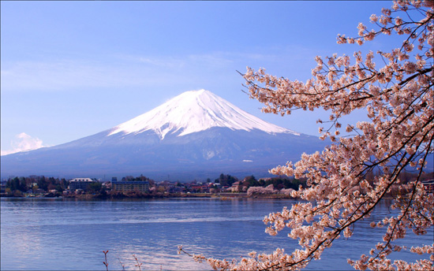
Núi Phú Sĩ (Nhật Bản)

Slide 16
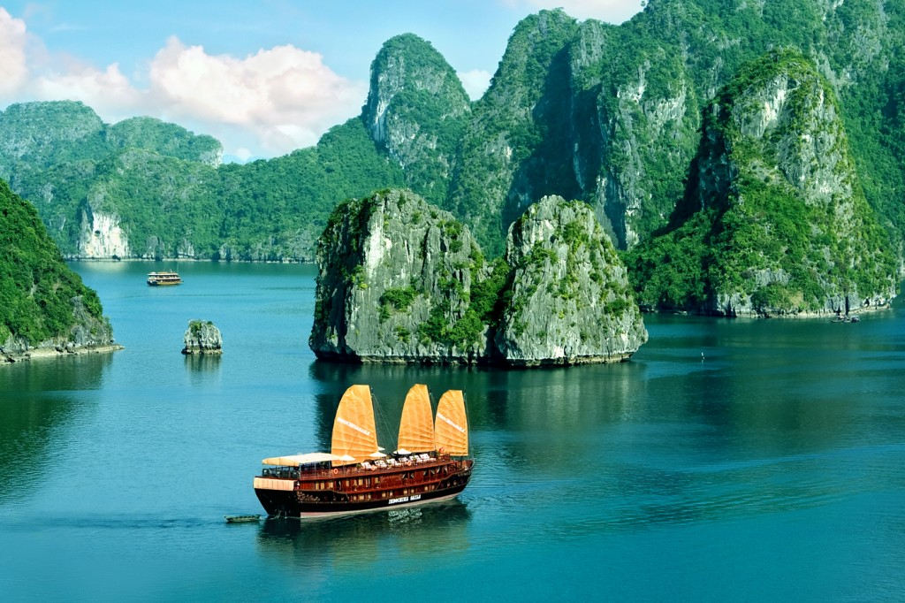
Vịnh Hạ Long (Việt Nam)

Slide 17
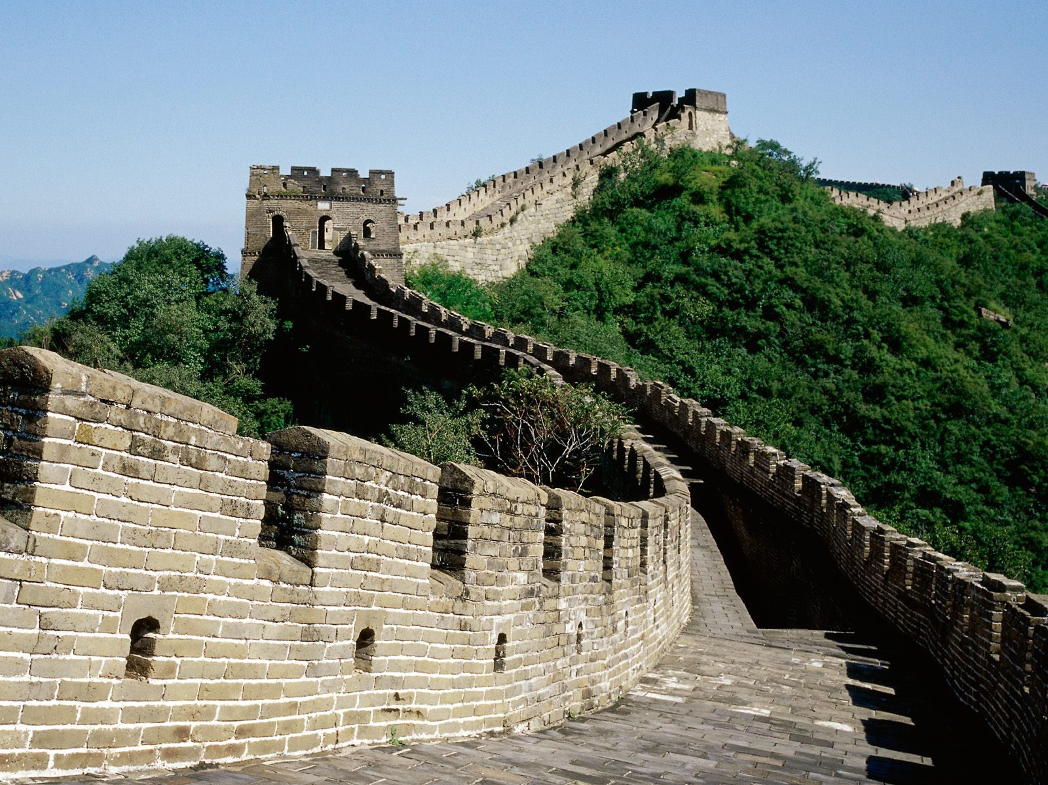
Vạn lí trường thành(Trung Quốc)

Slide 18
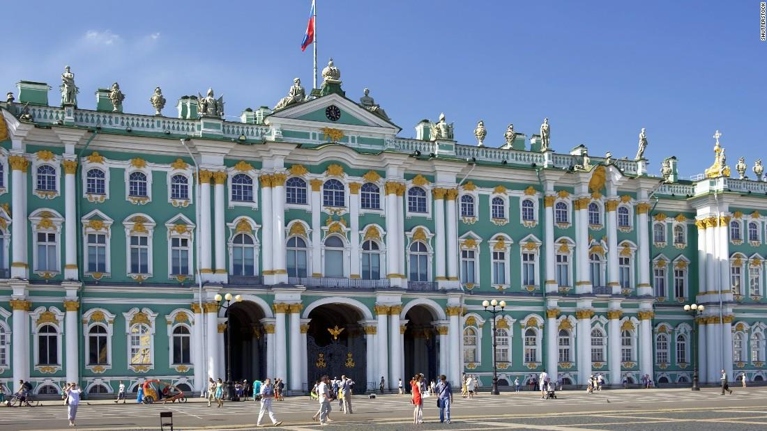
Cung điện mùa đông (Nga)

Slide 19
Hoạt động 3:
Viết thư bày tỏ tình đoàn kết, hữu nghị với thiếu nhi Quốc tế

Slide 20
Gợi ý:
Lựa chọn và quyếtđịnh xem nên gửi thư cho các bạn thiếu nhi nước nào?
Nội dung:
+ Viết thư kết bạn hoặc giới thiệu về quê hương đất nước mình
+ Chia sẻ, thăm hỏi các bạn trên thế giới gặp nhiều khó khăn như đói nghèo, dịch bệnh, chiến tranh, sóng thần,...

Slide 21
Nêu những điểm khác nhau giữa trẻ em Việt Nam với trẻ em các nước trên thế giới?
Kết luận:
Thiếu nhi Việt Nam và thiếu nhi các nước tuy khác nhau về màu da,ngôn ngữ,điều kiện sống,… Song đều là anh em,bè bạn,cùng là chủ nhân tương lai của thế giới.Vì vậy chúng ta cần phải đoàn kết,hữu nghị với thiếu nhi thế giới.

Slide 22
Thank you

